Slide 1
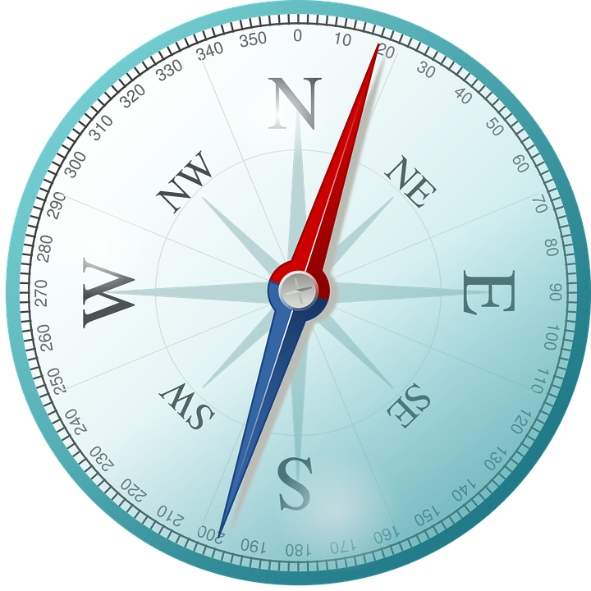
Kompass
https://pixabay.com/images/id-152121/
Projekt INGOLSTADT

Slide 2
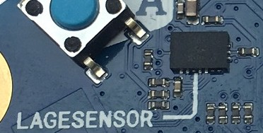
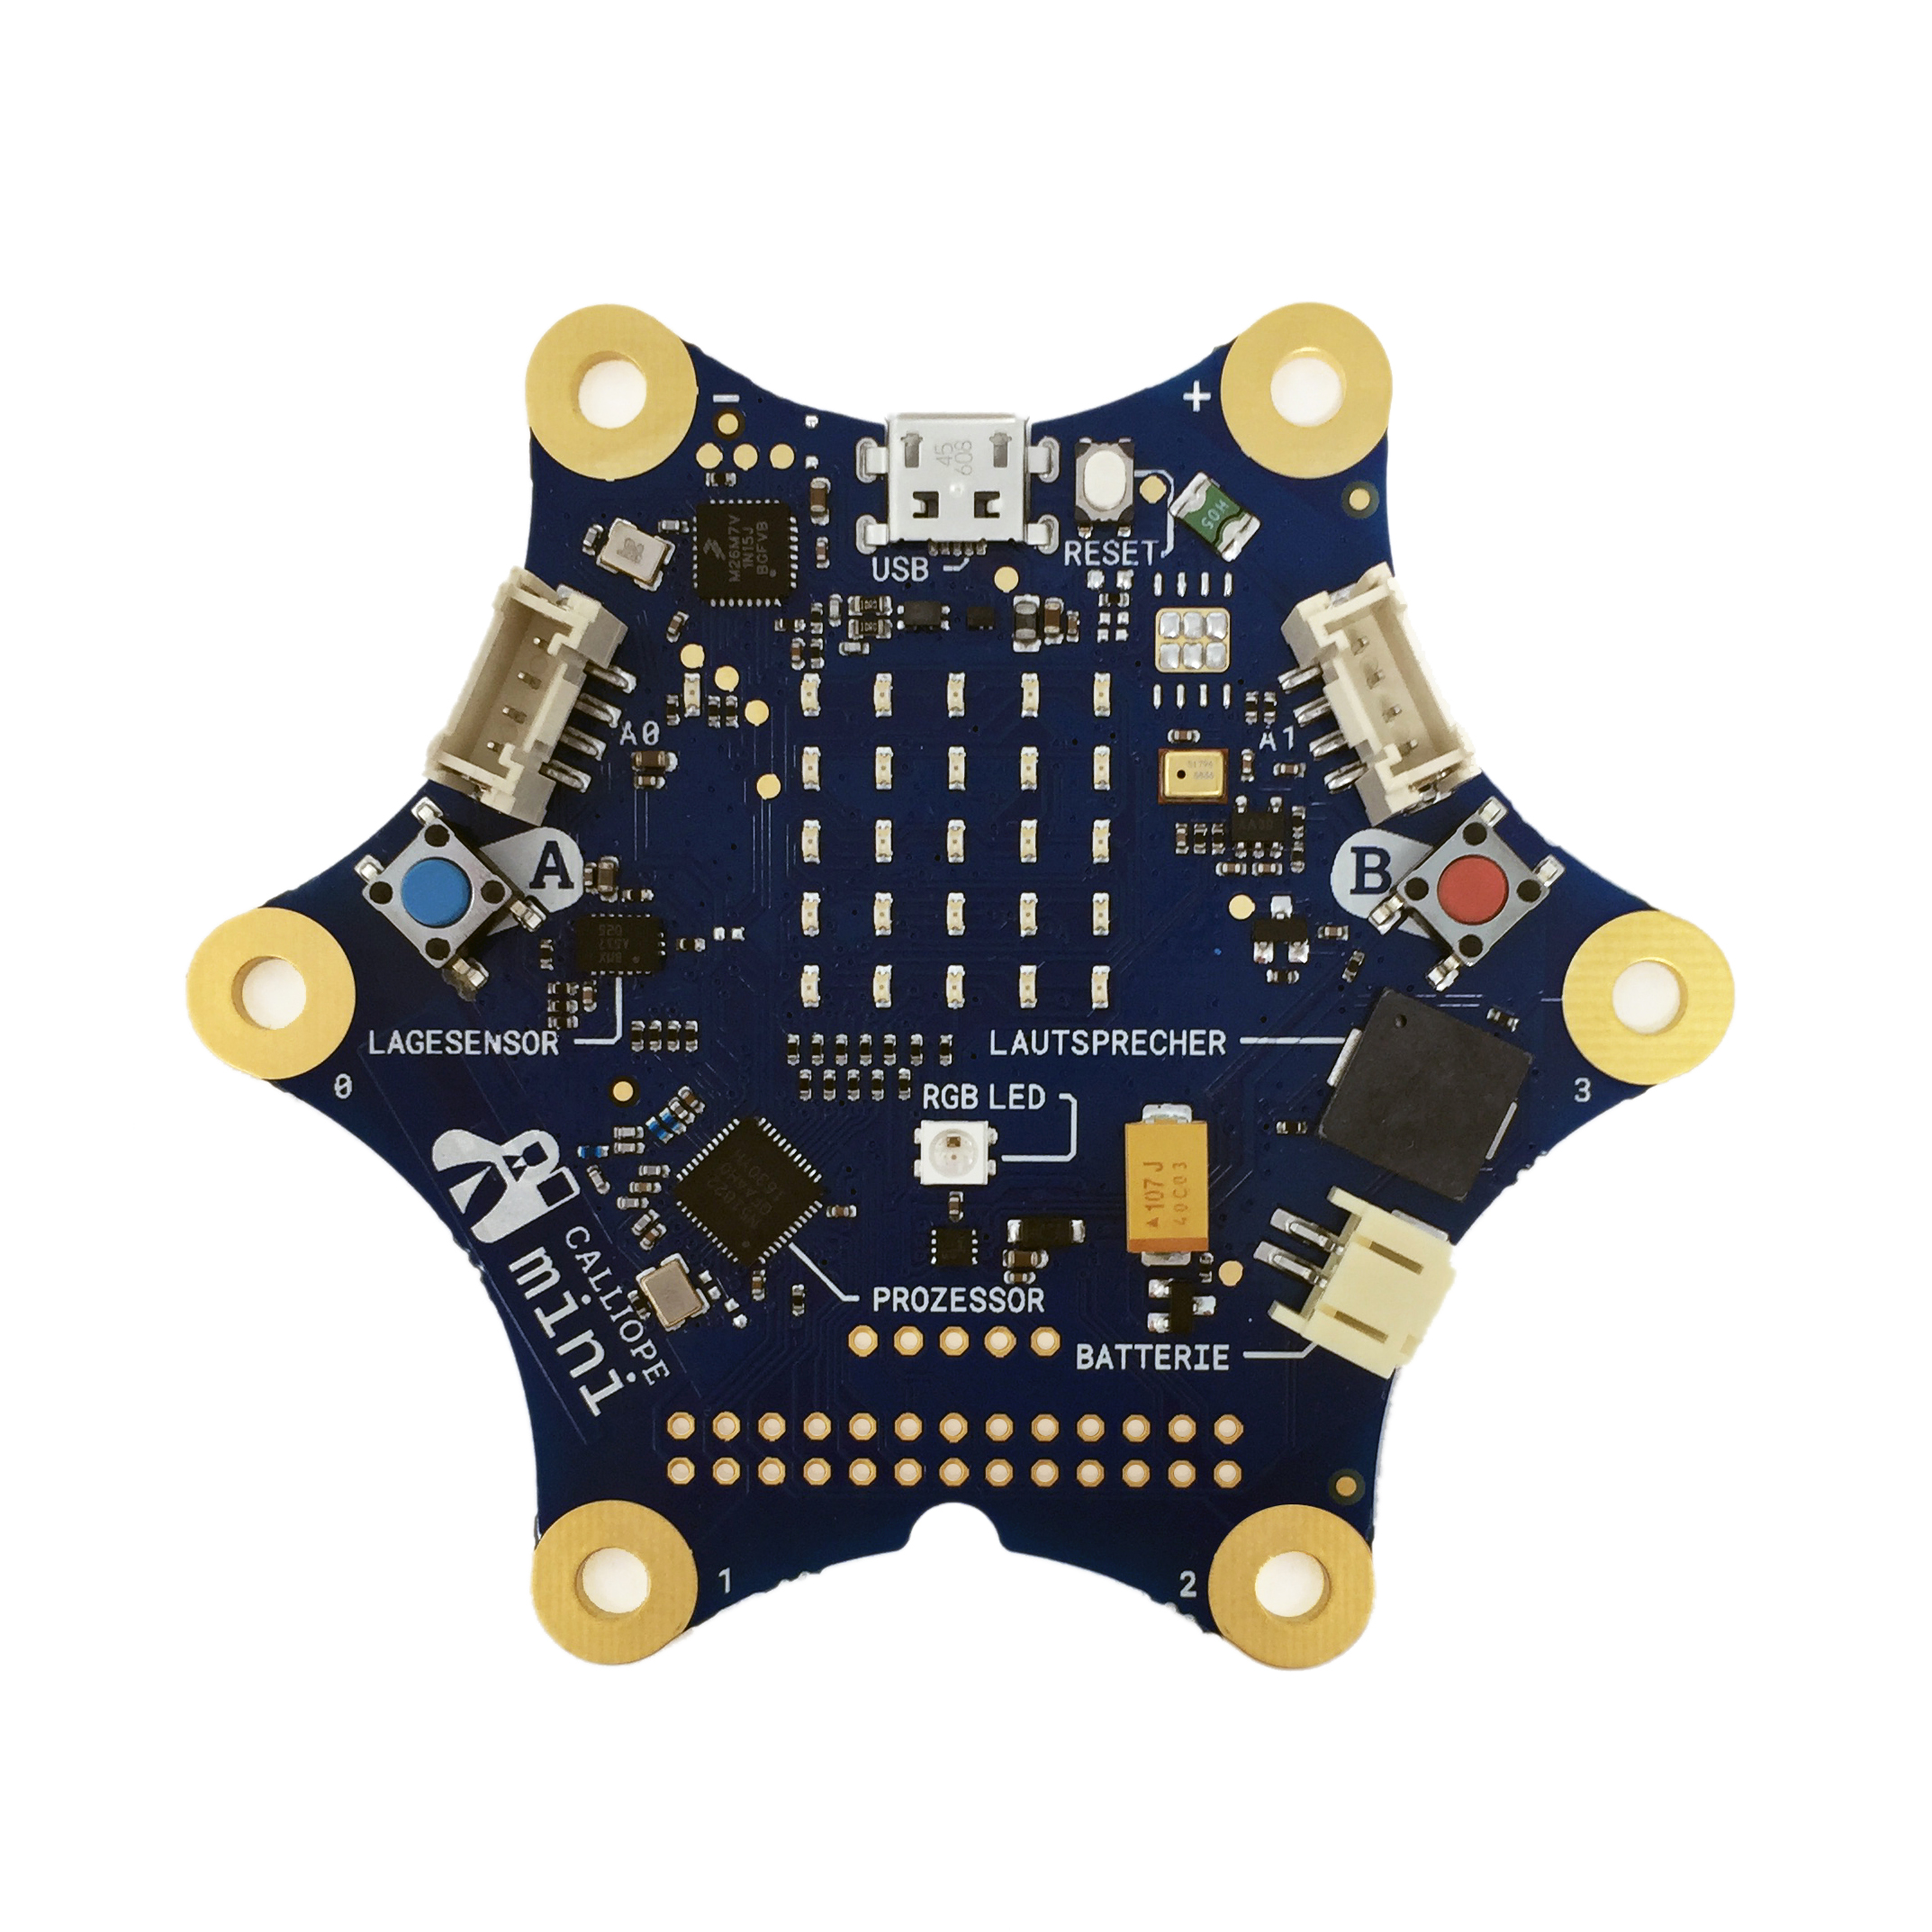
Überblick „Kompass“
W
Wissen
Der Kompass ist im Lagesensor integriert und kann das Magnetfeld unserer Erde messen und somit die Himmelsrichtungen anzeigen.
Hinweis: Norden ist dort, wo sich der USB-Anschluss befindet.

Slide 3
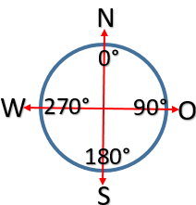
Überblick „Kompass“
W
Wissen
Die Himmelsrichtung zeigt der
Calliope mini in Gradzahlen
zwischen 0° und 360° an.

Slide 4
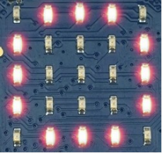
Kompass
AA
AUFGABE
Kompass kalibrieren (= „einstellen“)
Jedes Mal, wenn du den Kompass benutzen möchtest, muss sich der Calliope mini kalibrieren. Du wirst dazu aufgefordert, dass du durch Kippen des Calliope mini einen Kreis auf dem Display erzeugst. So geht’s:
Es erscheint zunächst der Text "Draw a circle" ("Zeichne einen Kreis").
Nun musst du den Calliope
so kippen und drehen bis alle äußeren Punkte (bis auf die Eckpunkte) leuchten
Videoanleitung: https://www.youtube.com/watch?v=PGKcV8NQuPY

Slide 5
2a Kompass
AA
AUFGABE
Kalibriere zunächst den Calliope mini. Hierzu musst folgendes Programm auf den Calliope übertragen. Verwende am besten eine Zeichenfolge, damit du die Werte besser ablesen kannst.
Zeichne nun eine Windrose und richte diese mit Hilfe des Calliope mini nach Norden (0°) aus!
Nun den Calliope so auf der Windrose, dass du für jede Himmelsrichtung die passende Gradzahl ablesen kannst-

Slide 6
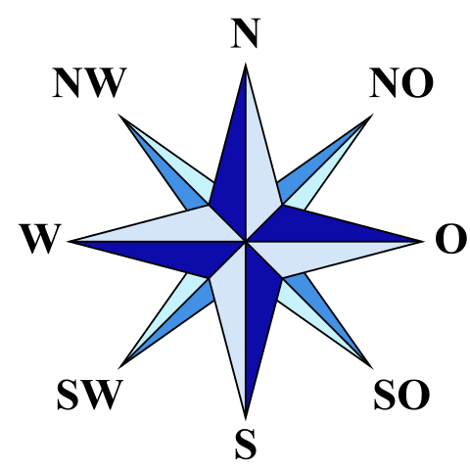
2a Kompass
Lsg
Lösung
Windrose ausrichten
https://de.wikipedia.org/wiki/Datei:Windrose_klein.svg

